Slide 1
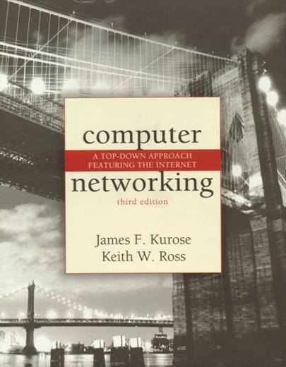
Chương 5 Tầng liên kết
Ghi chú
Slides này dựa trên sildes của J.F Kurose and K.W. Ross .
Computer Networking: A Top Down Approach Featuring the Internet, 3rd edition. Jim Kurose, Keith Ross Addison-Wesley, July 2004.

Slide 2
Chương 5: Tầng liên kết
Mục đích:
Hiểu các nguyên lý đằng sau dịch vụ tầng liên kết:
Phát hiện lỗi, sửa lỗi
Chia sẻ kênh phát: đa truy cập
Địa chỉ tầng liên kết
Truyền tin cậy, kiểm soát luồng: done!
Thể hiện và cài đặt nhiều công nghệ tầng liên kết

Slide 3
Tầng liên kết
5.1 Giới thiệu
5.2 Phát hiện và sửa lỗi
5.3 Các giao thức đa truy cập
5.4 Địa chỉ tầng liên kết
5.5 Ethernet
5.6 Hubs và switches
5.7 PPP
5.8 Ảo hóa liên kết: ATM và MPLS

Slide 4
Tầng liên kết: Giới thiệu
“link”
Một số thuật ngữ:
hosts và routers là nút
Kênh kết nối giữa hai nút liền kề được gọi là liên kết
Liên kết có dây
Liên kết không dây
LANs
Gói tin tầng liên kết được gọi là frame, gói datagram ở bên trong
Tầng liên kết dữ liệu có nhiệm vụ
chuyển datagram từ một nút sang
nút liền kề đi qua liên kết

Slide 5
Tầng liên kết: ngữ cảnh
Datagram được truyền bởi nhiều giao thức tầng liên kết qua nhiều liên kết khác nhau:
vd., Ethernet qua liên kết thứ nhất, frame relay ở các liên kết trung gian, 802.11 ở liên kết cuối
Mỗi giao thức liên kết cung cấp các dịch vụ khác nhau
vd., có thể cung cấp rdt qua liên kết hoặc không

Slide 6
Các dịch vụ tầng liên kết
Chia khung, truy cập liên kết:
Gói datagram trong frame, thêm header, trailer
Truy cập kênh nếu môi trường được dùng chung
Địa chỉ “MAC” được dùng trong frame headers để xác định nguồn, đích
Khác địa chỉ IP!
Chuyển tin cậy giữa hai nút liền kề
Chúng ta đã học trong Chương 3!
Ít được dùng trên liên kết có lỗi bit thấp (sợi quang, một số cáp soắn đôi)
Liên kết không dây: tỉ suất lỗi cao
H: tại sao tính tin cậy trên cả tầng liên kết và cả end-end?

Slide 7
Các dịch vụ tầng liên kết (tiếp)
Điều khiển luồng:
pacing giữa nút gửi và nút nhận liền kề
Phát hiện lỗi:
Lỗi do méo tín hiệu, nhiễu.
Nút nhận phát hiện lỗi:
Báo cho nút gửi gửi lại hoặc bỏ frame
Sửa lỗi:
Nút gửi xác định và sửa bit lỗi mà không yêu cầu phát lại
Song công và bán song công
Với bán song công, hai nút ở hai đầu liên kết không thể phát đồng thời

Slide 8
Giao tiếp Adaptors
datagram
Giao thức tầng liên kết
Nút nhận
Nút gửi
frame
frame
adapter
adapter
Tầng liên kết được cài đặt ở “adaptor” (NIC)
Ethernet card, PCMCI card, 802.11 card
Bên gửi:
Gói datagram trong frame
Thêm các bit kiểm tra lỗi, rdt, điều khiển luồng, …
Bên nhận
Xem lỗi, rdt, điều khiển luồng, …
Bóc datagram, chuyển cho nút nhận
adapter là bán tự trị
Các tầng liên kết & vật lý

Slide 9
Tầng liên kết
5.1 Giới thiệu
5.2 Phát hiện và sửa lỗi
5.3 Các giao thức đa truy cập
5.4 Địa chỉ tầng liên kết
5.5 Ethernet
5.6 Hubs và switches
5.7 PPP
5.8 Ảo hóa liên kết: ATM và MPLS

Slide 10
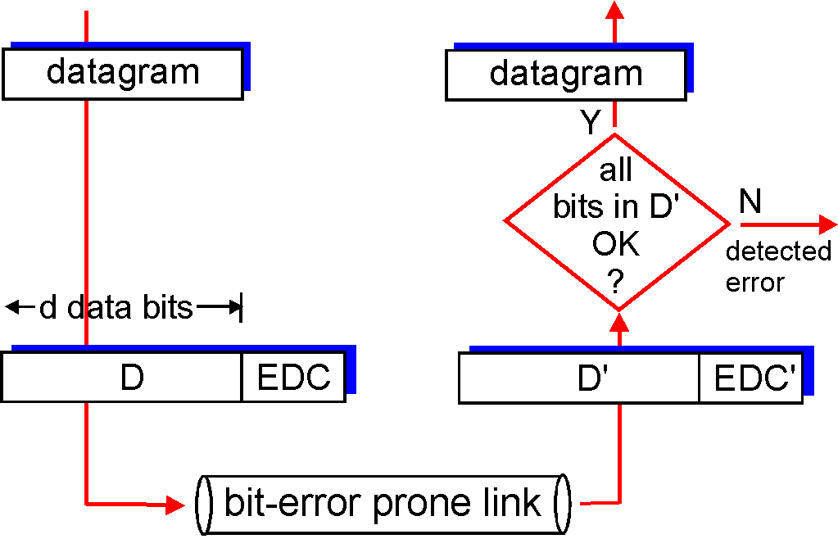
Phát hiện lỗi
EDC= Các bít phát hiện và sửa lỗi (dư thừa)
D = Dữ liệu được bảo vệ bởi kiểm tra lỗi, có thể bao gồm các trường tiêu đề
Không tin cậy 100%!
giao thức có thể không phát hiện được một số lỗi, nhưng hiếm khi
trường EDC lớn hơn cho phát hiện và sửa lỗi tốt hơn

Slide 11
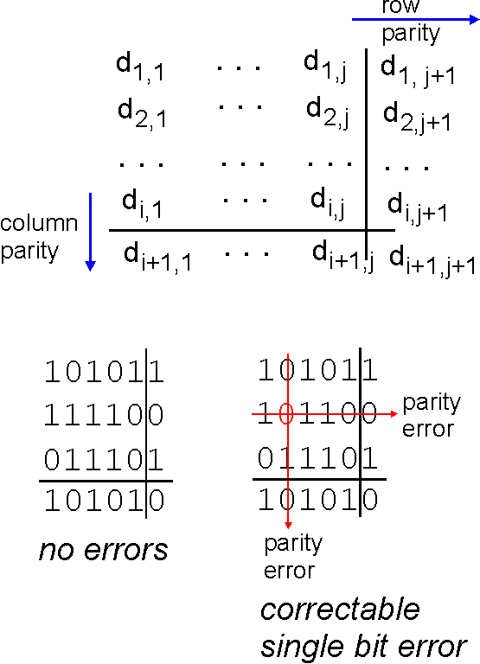
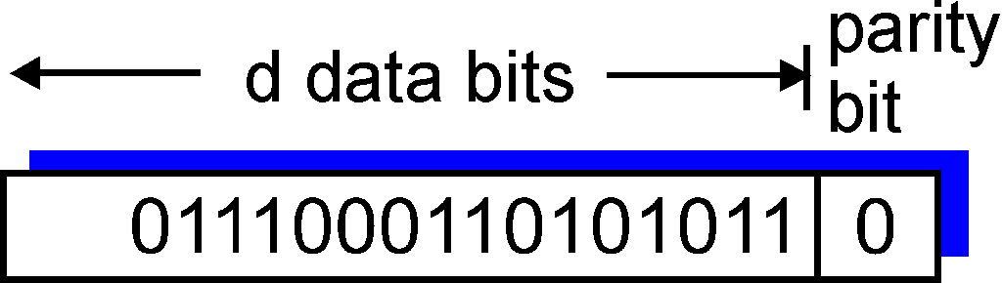
Kiểm tra chẵn lẻ
Một bít chẵn lẻ:
Phát hiện các lỗi bit đơn
Hai chiều Bit Parity:
Phát hiện và sửa các lỗi bít đơn
0
0

Slide 12
Kiểm tra tổng
Mục đích: phát hiện “lỗi” ở đoạn được truyền (ghi chú: chỉ được sử dụng ở tầng giao vận)
Bên gửi:
Xem nội dung đoạn như một dãy các số nguyên 16-bit
checksum: tổng (bù 1) của các số
Nút gửi đưa giá trị checksum vào trường UDP checksum
Bên nhận:
Tính checksum của đoạn nhận được
Kiểm tra xem checksum tính được có bằng giá trị trường checksum không:
NO – có lỗi được phát hiện
YES – không phát hiện được lỗi. Nhưng có thể có.

Slide 13
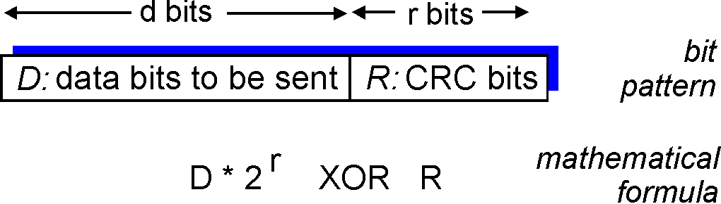
Kiểm tra dư vòng - Cyclic Redundancy Check
Xem các bít dữ liệu, D, như một số nhị phân
Chọn mẫu r+1 bit (generator), G
Mục đích: chọn r CRC bits, R, sao cho
<D,R> chia hết cho G (mod 2)
Bên nhận biết G, chia <D,R> cho G. Nếu dư khác 0, có lỗi được phát hiện!
Có thể phát hiện các lỗi burst nhỏ hơn r+1 bits
Được sử dụng rộng rãi trong thực tế (ATM, HDCL)

Slide 14
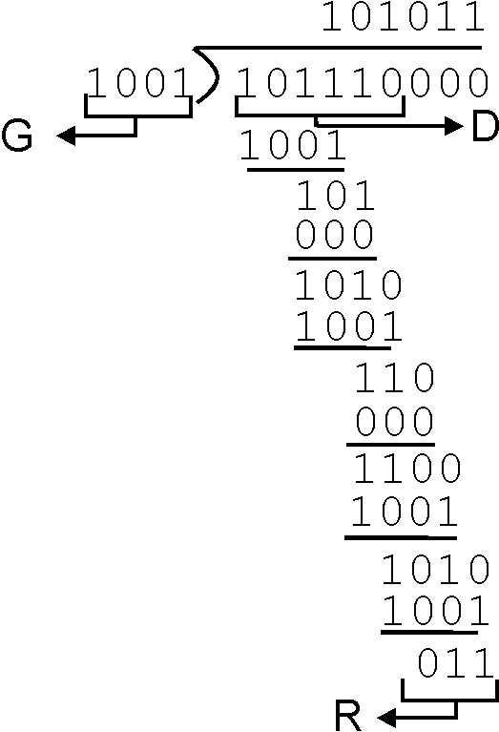
Ví dụ CRC
Mong muốn:
D.2^{r} XOR R = nG
Tương đương:
D.2^{r} = nG XOR R
Tương đương:
nếu chia D.2^{r} cho G, mong muốn dư là R
D.2^{r}
G
R = remainder[ ]

Slide 15
Tầng liên kết
5.1 Giới thiệu
5.2 Phát hiện và sửa lỗi
5.3 Các giao thức đa truy cập
5.4 Địa chỉ tầng liên kết
5.5 Ethernet
5.6 Hubs và switches
5.7 PPP
5.8 Ảo hóa liên kết: ATM và MPLS

Slide 16
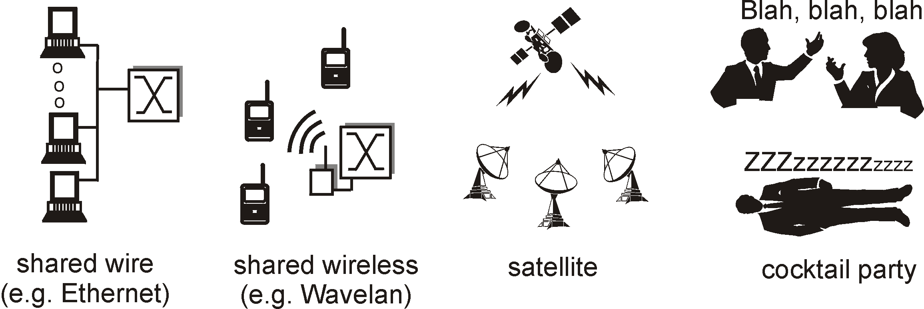
Liên kết và giao thức đa truy cập
Hai loại liên kết:
Điểm-điểm
PPP cho truy cập dial-up
Liên kết điểm-điểm giữa Ethernet switch và host
Phát tỏa (dây và môi trường truyền dùng chung)
Ethernet truyền thống
upstream HFC
802.11 wireless LAN

Slide 17
Giao thức đa truy cập
Một kênh phát tỏa dùng chung
Nhiều nút phát đồng thời: nhiễu (interference)
Đụng độ nếu nút nhận nhiều tín hiệu cùng lúc
Giao thức đa truy cập
Giải thuật phân tán xác định cách thức các nút chia sẻ kênh truyền, nghĩa là xác định khi nào nút có thể phát
Truyền thông về chia sẻ kênh sử dụng chính kênh!
Không có kênh bên ngoài cho việc điều phối

Slide 18
Giao thức đa truy cập lý tưởng
Kênh phát tỏa với tốc độ R bps
1. Khi một nút muốn phát, nó có thể phát với tốc độ R.
2. Khi M nút muốn phát, mỗi nút có thể gửi ở tốc độ trung bình R/M
3. Hoàn toàn phi tập trung:
Không có nút đặc biệt cho việc điều phối phát
Không có sự đồng bộ đồng hồ, khe thời gian
4. Đơn giản

Slide 19
Các giao thức MAC: phân loại
Ba lớp rộng:
Phân hoạch kênh
Chia kênh thành các “phần” nhỏ hơn (khe thời gian, dải tần, mã)
Cấp phát “phần” cho nút để dùng riêng
Truy cập ngẫu nhiên
Kênh không được chia, cho phép đụng độ
“khôi phục” sau đụng độ
Luân phiên
Các nút luân phiên được quyền phát, nút cần phát nhiều hơn có thể được cấp phiên dài hơn

Slide 20

Các giao thức MAC phân hoạch kênh
TDMA: đa truy cập phân chia thời gian
Truy cập kênh theo “vòng"
Mỗi trạm nhận được một khe có độ dài cố định (= thời gian phát gói) trong mỗi vòng
Khe không được dùng trở thành khe rỗi
VD: 6-trạm LAN, 1,3,4 có gói, các 2,5,6 rỗi

Slide 21
Các giao thức MAC phân hoạch kênh
FDMA: Đa truy cập phân chia tần số
Phổ tần của kênh được chia thành các dải tần
Mỗi trạm được sử dụng một dải tần cố định
Khi nút không phát, dải tần dành cho nó rỗi
vd: 6-trạm LAN, 1,3,4 có gói, các dải tần 2,5,6 rỗi
time
frequency bands

Slide 22
Các giao thức truy cập ngẫu nhiên
Khi nút có gói cần gửi
Phát ở tốc độ kênh R.
Không có sự điều phối trước giữa các nút
Nhiều nút cùng phát ➜ “đụng độ”,
Giao thức truy cập ngẫu nhiên MAC xác định:
Cách thức phát hiện đụng độ
Cách thức khôi phục sau đụng độ (vd., hoãn rồi phát lại)
Một số giao thức:
slotted ALOHA
ALOHA
CSMA, CSMA/CD, CSMA/CA

Slide 23
Slotted ALOHA
Giả thiết
Các frames có cùng kích thước
Thời gian được chia thành các khe bằng nhau, bằng thời gian phát 1 frame
Nút chỉ bắt đầu phát tại đầu khe
Các nút được đồng bộ
Nếu 2 hoặc nhiều nút phát trong cùng khe, tất cả các nút phát hiện được đụng độ
Hoạt động
Khi nút nhận frame mới, nó phát trong khe tiếp theo
Nếu đụng độ, nút phát lại frame trong các khe tiếp theo với xác suất p cho đến khi thành công

Slide 24
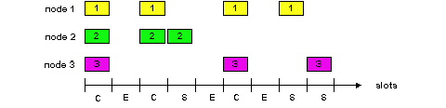
Slotted ALOHA
Pros
Một nút hoạt động có thể phát liên tục ở toàn bộ tốc độ kênh
Phi tập trung cao: chỉ các khe cần phải đồng bộ giữa các nút
Đơn giản
Cons
Đụng độ, lãng phí khe
Khe rỗi
Nút có thể phát hiện đụng độ ít hơn thời gian phát
Đồng bộ đồng hồ

Slide 25
Slotted Aloha – tính hiệu quả
Hiệu quả là tỉ lệ các khe thành công trong thời gian chạy dài khi có nhiều nút, mỗi nút có nhiều khung để gửi
Để có hiệu quả cao nhất với N nút, tìm p* sao cho Np(1-p)^{N-1} lớn nhất
Với nhiều nút, lấy giới hạn của Np*(1-p*)^{N-1} khi N tiến đến vô cùng, với 1/e = .37
Giả sử N nút có nhiều frames cần gửi, mỗi nút phát trong khe với xác suất p
Xác suất nút 1 thành công ở một khe là = p(1-p)^{N-1}
Xác suất có nút thành công ở một khe là = Np(1-p)^{N-1}
Tốt nhất: kênh được sử
dụng với phát hữu ích
37% thời gian!

Slide 26
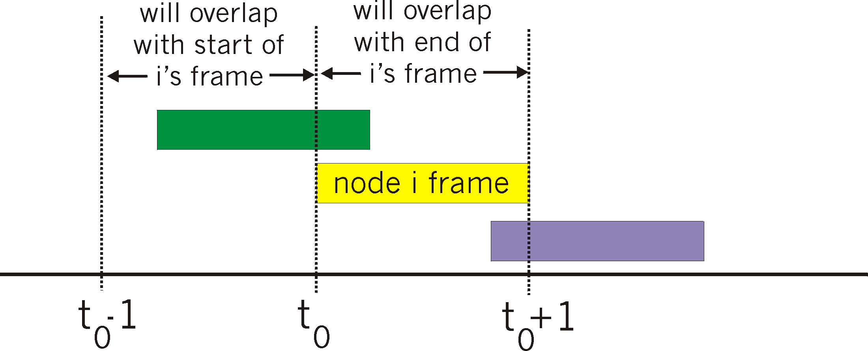
Thuần (unslotted) ALOHA
Aloha không khe: đơn giản hơn, không đồng bộ
Khi frame đến đầu tiên
phát ngay lập tức
Xác suất đụng độ tăng:
frame được gửi tại thời điểm t₀ đụng độ với các frames khác được gửi ở [t₀-1,t₀+1]

Slide 27
Hiệu quả của Pure Aloha
P(nút thành công) = P(nút phát) .
P(không có nút phát trong [p₀-1,p₀] .
P(không có nút phát trong [p₀,p₀+1]
= p . (1-p)^{N-1 .} (1-p)^{N-1}
= p . (1-p)^{2(N-1)}
^{… chọn} ^{p tối} ưu và cho n ^{->} vô cùng
^{= 1/(2e) = .18}

Slide 28
CSMA (Carrier Sense Multiple Access)
CSMA: nghe trước khi phát:
Nếu kênh rỗi: phát toàn bộ frame
Nếu kênh bận, không phát
Tương tự con người: không làm gián đoạn người khác!

Slide 29
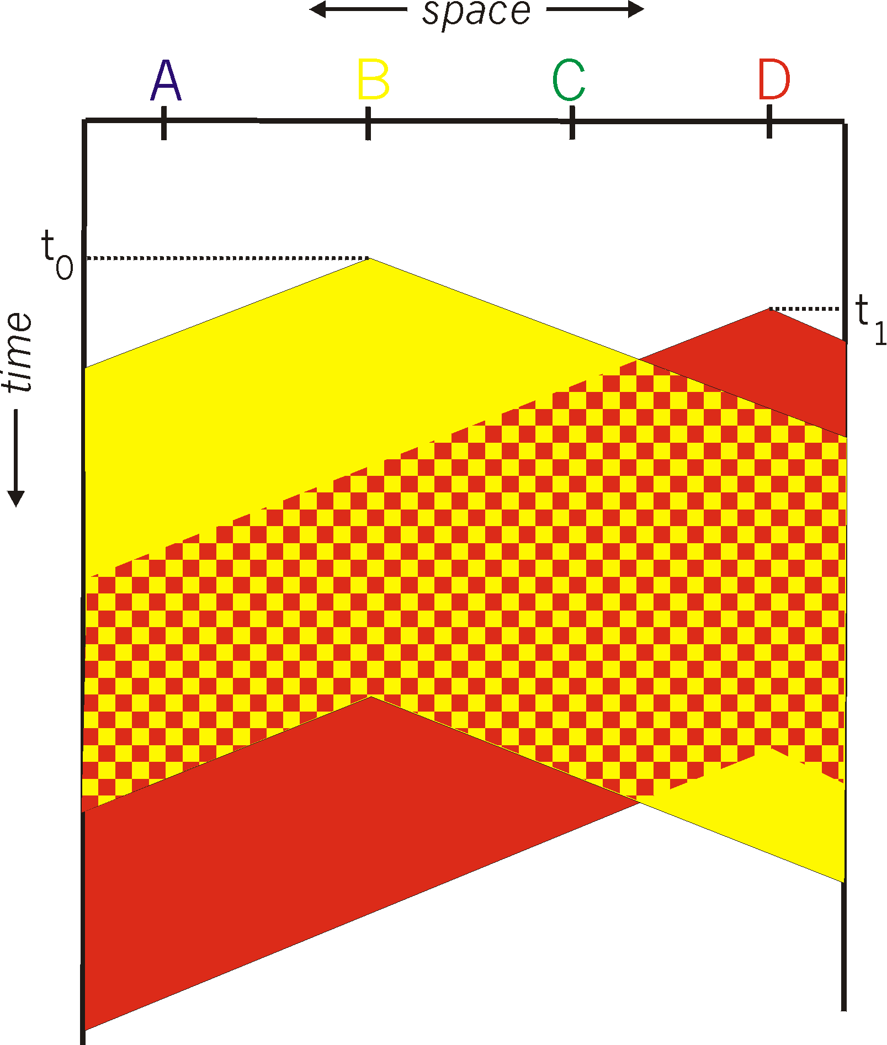
Đụng độ CSMA
Bố trí không gian các nút
Đụng độ có thể xảy ra:
Trễ lan truyền -> nút này không nghe phát của nút kia
Đụng độ:
Thời gian phát toàn bộ gói bị lãng phí
Lưu ý:
Vai trò của khoảng cách & trễ lan truyền trong xác định xác suất đụng độ

Slide 30
CSMA/CD (Collision Detection)
CSMA/CD: cảm nhận kênh, trì hoãn như CSMA
Đụng độ được phát hiện trong thời gian ngắn
Hủy phát gây đụng độ, giảm lãng phí kênh
Phát hiện đụng độ:
Dễ trong LAN có dây: đo mức tín hiệu, so sánh tín hiệu phát và tín hiệu nhận
Khó trong LAN không dây: nút nhận tắt khi nút phát đang phát

Slide 31
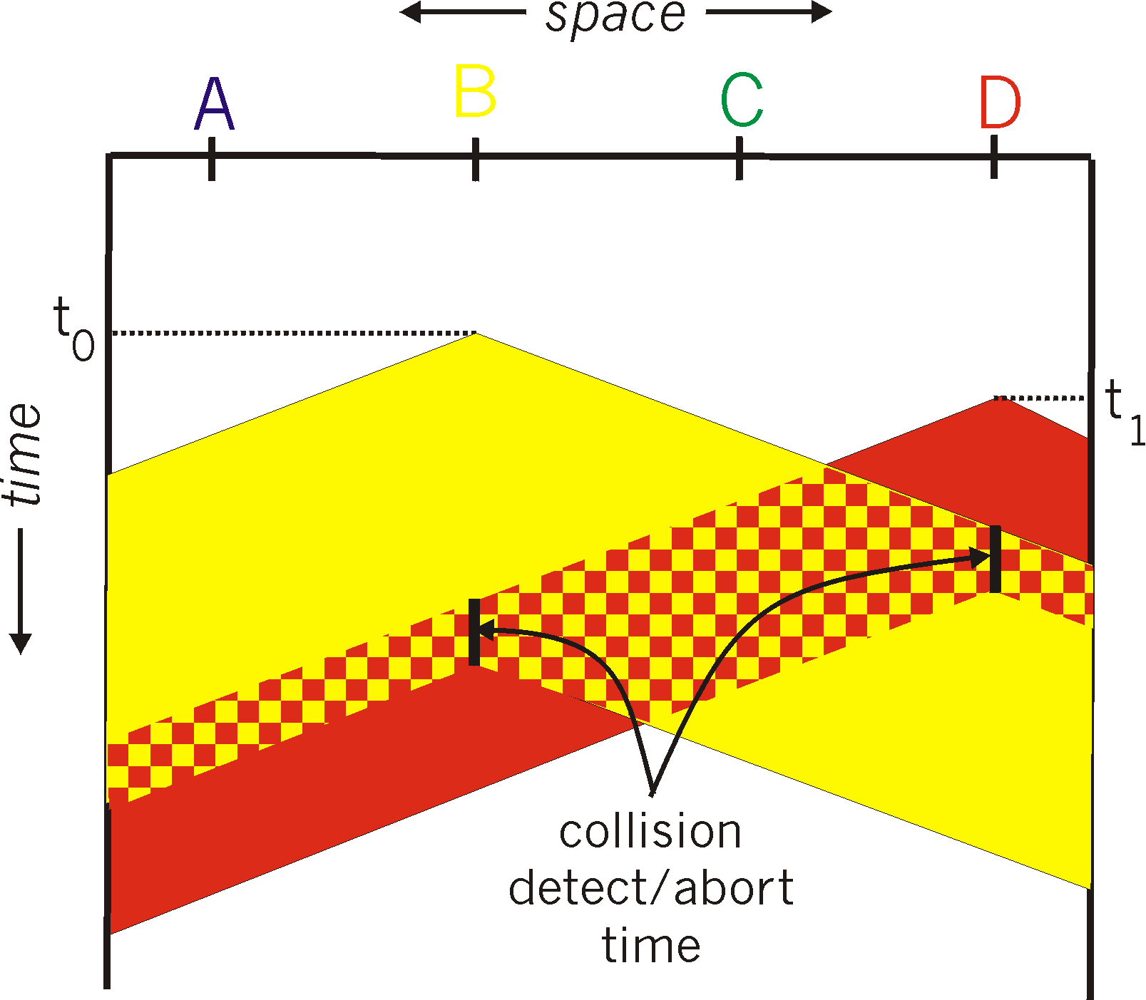
CSMA/CD phát hiện đụng độ

Slide 32
Các giao thức MAC “Luân phiên”
Các giao thức MAC phân hoạch:
Chia sẻ kênh hiệu quả và công bằng ở tải cao
Không hiệu quả ở tải thấp: trễ trong truy cập kênh, 1/N băng thông được cấp phát dù chỉ có 1 nút hoạt động!
Các giao thức MAC truy cập ngẫu nhiên
Hiệu quả ở tải thấp: một nút có thể dùng toàn bộ kênh
ở tải cao: đụng độ
Các giao thức MAC “luân phiên”
Kết hợp ưu điểm của cả hai!

Slide 33
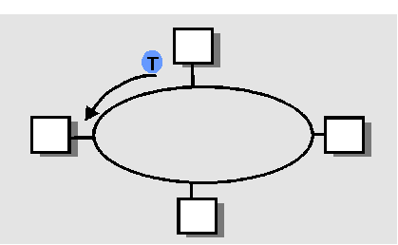
Các giao thức MAC “Luân phiên”
Bỏ phiếu (Polling):
Nút chủ “mời” nút phụ phát theo lượt
Quan tâm:
Chi phí bỏ phiếu
Trễ
Một điểm lỗi (nút chủ)
Chuyển thẻ bài (token passing):
Thẻ điều khiển được chuyển từ nút này sang nút khác theo trình tự.
Thông báo thẻ
Quan tâm:
Chi phí thẻ
Trễ
Một điểm lỗi (thẻ)

Slide 34
Tóm tắt các giao thức MAC
Làm gì với kênh dùng chung?
Phân hoạch kênh theo thời gian, tần số hoặc mã
Time Division, Frequency Division
Truy cập ngẫu nhiên,
ALOHA, S-ALOHA, CSMA, CSMA/CD
Cảm nhận kênh: dễ ở một số công nghệ (có dây), khó ở những công nghệ khác (không dây)
CSMA/CD được sử dụng trong Ethernet
CSMA/CA được sử dụng trong 802.11
Luân phiên
Bỏ phiếu, chuyển thẻ

Slide 35
Các công nghệ LAN
Các vấn đề đã được đề cập ở tầng liên kết:
Dịch vụ, phát hiện/sửa lỗi, đa truy cập
Tiếp theo: Công nghệ LAN
Địa chỉ
Ethernet
hubs, switches
PPP

Slide 36
Tầng liên kết
5.1 Giới thiệu
5.2 Phát hiện và sửa lỗi
5.3 Các giao thức đa truy cập
5.4 Địa chỉ tầng liên kết
5.5 Ethernet
5.6 Hubs và switches
5.7 PPP
5.8 Ảo hóa liên kết: ATM và MPLS

Slide 37
Địa chỉ MAC
Địa chỉ IP:
Địa chỉ tầng mạng
Được sử dụng để chuyển datagram đến mạng IP đích
Địa chỉ MAC (địa chỉ LAN/vật lý/Ethernet):
Được sử dụng để chuyển datagram từ một giao diện đến giao diện khác được kết nối vật lý với nhau (cùng mạng)
Địa chỉ MAC dài 48 bit (hầu hết các LANs) được ghi cứng trong adapter ROM

Slide 38
ARP – Giao thức phân giải địa chỉ
Mỗi adapter trong LAN có địa chỉ LAN/MAC duy nhất
1A-2F-BB-76-09-AD
Địa chỉ phát tỏa =
FF-FF-FF-FF-FF-FF
LAN
(có dây hoặc
không dây)
= adapter
71-65-F7-2B-08-53
58-23-D7-FA-20-B0
0C-C4-11-6F-E3-98

Slide 39
Địa chỉ LAN (tiếp)
Cấp phát địa chỉ MAC được quản trị bởi IEEE
Các nhà sản xuất mua các dải địa chỉ MAC (để đảm bảo tính duy nhất)
Địa chỉ MAC phẳng ➜ di chuyển được
Có thể chuyển card từ LAN này sang LAN khác
Địa chỉ IP phân tầng KHÔNG THỂ di chuyển
phụ thuộc mạng IP con chứa nút

Slide 40
ARP: Address Resolution Protocol
H: Xác định địa chỉ
MAC của B khi biết địa chỉ
IP của B?
Mỗi nút IP (Host, Router) trong LAN có bảng ARP
Bảng ARP: Các ánh xạ IP/MAC cho một số nút trong LAN
< IP address; MAC address; TTL>
TTL (Time To Live): thời gian ánh xạ được dùng (thường 20 giây)
237.196.7.78
1A-2F-BB-76-09-AD
237.196.7.23
237.196.7.14
LAN
71-65-F7-2B-08-53
58-23-D7-FA-20-B0
0C-C4-11-6F-E3-98
237.196.7.88

Slide 41
ARP: Cùng LAN (mạng)
A muốn gửi datagram cho B, và địa chỉ MAC của B không có trong bảng ARP của A.
A phát tỏa ARP query, chứa địa chỉ IP của B
Địa chỉ MAC đích = FF-FF-FF-FF-FF-FF
Mọi nút trong LAN nhận được ARP query
B nhận ARP packet, trả lời A với địa chỉ MAC của B
frame được gửi đến địa chỉ MAC của A (đơn phát)
A lưu ánh xạ IP-MAC trong bảng ARP với TTL
Trạng thái mềm: thông tin hết hạn (biến mất) trừ khi được làm tươi
ARP là “plug-and-play”:
Nút tự tạo bảng ARP mà không cần sự can thiệp của người quản trị

Slide 42
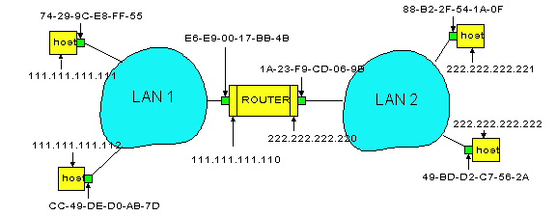
Định tuyến đến LAN khác
Vấn đề: gửi datagram từ A đến B qua R
giả sử A biết địa chỉ IP của B
Hai bảng ARP ở R, mỗi bảng cho một LAN
A
R
B

Slide 43
A tạo datagram với nguồn A, đích B
A sử dụng ARP để nhận địa chỉ MAC của R là 111.111.111.110
A tạo frame tầng liên kết với địa chỉ MAC của R làm địa chỉ đích, frame chứa datagram
A’s adapter gửi frame
R’s adapter nhận frame
R lấy IP datagram từ Ethernet frame, thấy đích của datagram là B
R sử dụng ARP để nhận địa chỉ MAC của B
R tạo frame chứa datagram gửi cho B
A
R
B

Slide 44
Tầng liên kết
5.1 Giới thiệu
5.2 Phát hiện và sửa lỗi
5.3 Các giao thức đa truy cập
5.4 Địa chỉ tầng liên kết
5.5 Ethernet
5.6 Hubs và switches
5.7 PPP
5.8 Ảo hóa liên kết: ATM và MPLS

Slide 45
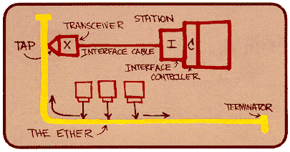
Ethernet
Công nghệ “thống trị” LAN có dây:
Rẻ: $20 /100Mbs!
Công nghệ LAN đầu tiên được sử dụng rộng rãi
Đơn giản hơn, rẻ hơn token LANs và ATM
Bắt kịp cuộc đua tốc độ: 10 Mbps – 10 Gbps
Metcalfe’s Ethernet
sketch

Slide 46
Topo hình sao
Topo tuyến (bus) phổ biến ở những năm 90s
Hiện nay topo hình sao chiếm ưu thế
Các lựa chọn kết nối: hub hoặc switch
hub or
switch

Slide 47

Cấu trúc Ethernet Frame
Adapter gửi gói IP datagram (hoặc gói khác của giao thức tầng mạng) trong Ethernet frame
Phần đầu (preamble):
7 bytes với giá trị 10101010 theo sau bởi 1 byte với giá trị 10101011
được sử dụng để đồng bộ tốc độ đồng hồ của nút gửi và nút nhận

Slide 48
Cấu trúc Ethernet Frame (tiếp)
Địa chỉ: 6 bytes
Nếu adapter nhận được frame với địa chỉ đích của mình, hoặc địa chỉ phát tỏa (vd. ARP packet), nó chuyển dữ liệu trong frame cho giao thức tầng mạng
Ngược lại, adapter bỏ frame
Type: chỉ giao thức tầng trên (IP, Novell IPX, AppleTalk)
CRC: được kiểm tra ở nút nhận, nếu lỗi được phát hiện, frame bị bỏ

Slide 49
Dịch vụ phi kết nối, không tin cậy
Phi kết nối: không bắt tay giữa adapter gửi và adapter nhận.
Không tin cậy: adapter nhận không biên nhận (acks/nacks) tới adapter gửi
Dòng datagrams chuyển cho tầng mạng có thể có đoạn rỗng
Đoạn rỗng sẽ được lấp nếu ứng dụng sử dụng TCP
Ngược lại, ứng dụng sẽ nhìn thấy đoạn rỗng

Slide 50
Ethernet sử dụng CSMA/CD
Không khe
adapter không phát nếu nó cảm nhận được adapter khác đang phát, tức là cảm nhận kênh
Adapter phát hủy bỏ phát khi cảm nhận được adapter khác đang phát, tức là phát hiện đụng độ
Trước khi phát lại, adapter đợi một thời gian ngẫu nhiên, tức truy cập ngẫu nhiên

Slide 51
Giải thuật Ethernet CSMA/CD
1. Adaptor nhận datagram từ tầng mạng & tạo frame
2. Nếu adapter cảm nhận kênh rỗi, nó bắt đầu phát frame. Nếu nó cảm nhận kênh bận, nó đợi cho đến khi kênh rỗi và phát
3. Nếu adapter phát toàn bộ frame không phát hiện đụng độ, adapter đã hoàn thành nhiệm vụ với frame !
4. Nếu adapter phát hiện phát khác khi đang phát, nó bỏ và gửi tín hiệu tắc nghẽn (jam signal)
5. Sau khi hủy phát, adapter vào exponential backoff: sau đụng độ thứ m, adapter chọn ngẫu nhiên K từ {0,1,2,…,2^{m}-1}. Adapter đợi K·512 thời gian bit và quay lại Bước 2

Slide 52
Ethernet’s CSMA/CD (tiếp)
Jam Signal: để đảm bảo tất cả các adapter khác biết về đụng độ; 48 bits
Bit time: .1 microsec đối với 10 Mbps Ethernet ; với K=1023, thời gian đợi khoảng 50 msec
Exponential Backoff:
Mục đích: điều chỉnh phát lại cho phù hợp với tải hiện tại
Tải lớn: có thể đợi lâu hơn
Đụng độ lần 1: chọn K trong {0,1}; trễ là K· đợi 512 thời gian bit
Sau đụng độ lần 2: chọn K trong {0,1,2,3}…
Sau đụng độ lần 10, chọn K trong {0,1,2,3,4,…,1023}
See/interact with Java
applet on AWL Web site:
highly recommended !

Slide 53
Hiệu quả của CSMA/CD
T_{prop} = thời gian tối đa lan truyền giữa hai nút trong LAN
t_{trans} = thời gian phát frame lớn nhất
Hiệu quả tiến về 1 khi t_{prop} tiến về 0
Tiến về 1 khi t_{trans} tiến về vô cùng
Tốt hơn nhiều so với ALOHA, vẫn phi tập trung, đơn giản, và rẻ

Slide 54
10BaseT và 100BaseT
Tốc độ 10/100 Mbps; được gọi “fast ethernet”
T ký hiệu Twisted Pair
Các nút kết nối vào hub: “topo hình sao”; tối đa 100m từ nút đến hub
twisted pair
hub

Slide 55
Hubs
Hubs là repeaters tầng vật lý:
bits đến từ một liên kết đi ra tất cả các liên kết còn lại
ở cùng tốc độ
Không đệm frame
Không CSMA/CD ở hub: adapters phát hiện đụng độ
Cung cấp các chức năng quản trị mạng
twisted pair
hub

Slide 56
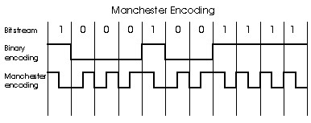
Mã hóa Manchester
Được sử dụng trong 10BaseT
Mỗi bít có một chuyển dịch
Cho phép các đồng hồ ở nút gửi và nút nhận đồng bộ với nhau
Không cần đồng hồ tập trung, toàn cục giữa các nút.

Slide 57
Gbit Ethernet
Sử dụng định dạng Ethernet frame chuẩn
cho phép sử dụng ở liên kết điểm-điểm và kênh dùng chung
ở chế độ dùng chung, CSMA/CD được sử dụng; yêu cầu khoảng cách gần giữa các nút để đảm bảo hiệu quả
Sử dụng hubs, được gọi là “Buffered Distributors”
Full-Duplex ở tốc độ 1 Gbps trên liên kết điểm-điểm
Bây giờ 10 Gbps!

Slide 58
Tầng liên kết
5.1 Giới thiệu
5.2 Phát hiện và sửa lỗi
5.3 Các giao thức đa truy cập
5.4 Địa chỉ tầng liên kết
5.5 Ethernet
5.6 Hubs và switches
5.7 PPP
5.8 Ảo hóa liên kết: ATM và MPLS

Slide 59
Liên kết nối với hubs
Backbone hub liên kết nối đoạn LAN với nhau
Mở rộng khoảng cách tối đa giữa các nút
Nhưng đụng độ trên một đoạn trở thành đụng độ toàn LAN
Không thể kết nối 10BaseT & 100BaseT
hub
hub
hub
hub

Slide 60
Switch
Thiết bị tầng liên kết
Lưu và chuyển tiếp Ethernet frames
Kiểm tra tiêu đề của frame và chuyển tiếp có lựa chọn frame dựa vào địa chỉ MAC đích
Khi frame sẽ được chuyển tiếp trong đoạn, sử dụng CSMA/CD để truy cập đoạn
Tính trong suốt
Nút không biết sự có mặt của switches
Cắm-và-chạy, tự-học
Không phải cấu hình switches

Slide 61
Chuyển tiếp
switch
1
2
3
hub
hub
hub
quyết định chuyển tiếp frame đến đoạn LAN nào?
như vấn đề định tuyến...

Slide 62
Tự học
Switch có một switch table
Phần tử trong switch table:
(MAC Address, Interface, Time Stamp)
Các phần tử cũ bị xóa (TTL có thể 60 min)
switch học có thể đến hosts nào qua giao diện nào
Khi nhận được frame, switch “học” vị trí của nút gửi: đoạn LAN đến
Ghi các cặp nút gửi/đoạn LAN trong switch table

Slide 63
Lọc/chuyển tiếp
Khi switch nhận một frame:
Tìm trong switch table với địa chỉ MAC đích của frame
if tìm thấy phần tử cho đích then{
if nút đích trong cùng đoạn nút gửi then loại bỏ frame
else chuyển tiếp giao diện được chỉ định
}
else phát tràn
Chuyển tiếp đến tất cả các giao diện khác
giao diện đến của frame

Slide 64
Switch – ví dụ
Giả sử C gửi frame cho D
switch
address
interface
1
A
B
E
G
1
1
2
3
2
3
hub
hub
hub
A
I
D
F
B
C
G
H
E
Switch nhận frame từ C
Ghi vào bảng chuyển mạch là C ở giao diện 1
Vì không tìm thấy D trong bảng chuyển mạch, switch chuyển tiếp frame đến các giao diện 2 và 3
D nhận frame, các host khác bỏ qua frame

Slide 65
Switch – ví dụ
Giả sử D trả lời C.
address
interface
switch
A
B
E
G
C
1
1
2
3
1
hub
hub
hub
A
I
D
F
B
C
G
H
E
Switch nhận frame từ D
Ghi vào bảng chuyển mạch là D ở giao diện 2
Tìm thấy C trong bảng chuyển mạch, switch chuyển frame sang giao diện 1
C nhận frame

Slide 66
Switch: cô lập lưu lượng
switch chia mạng con thành các đoạn LAN
switch lọc gói:
Frame cùng đoạn LAN thường không được chuyển tới các đoạn LAN khác
Các đoạn trở thành các miền đụng độ riêng biệt
switch
collision domain
hub
hub
hub
collision domain
collision domain

Slide 67
Switches: truy cập chuyên dụng
Switch có nhiều giao diện
Hosts có kết nối trực tiếp đến switch
Không đụng độ; song công
Chuyển mạch: A-đến-A’ và B-đến-B’ đồng thời, không đụng độ
A
C’
B
switch
C
B’
A’

Slide 68
Nhiều hơn về Switches
Chuyển lập tức: frame được chuyển từ cổng vào sang cổng ra mà không cần chờ nhận toàn bộ frame
Giảm trễ
Kết hợp dùng chung/chuyên dụng, 10/100/1000 Mbps

Slide 69
Mạng ở đơn vị
mail server
Đi ngoại mạng
router
web server
switch
IP subnet
hub
hub
hub

Slide 70
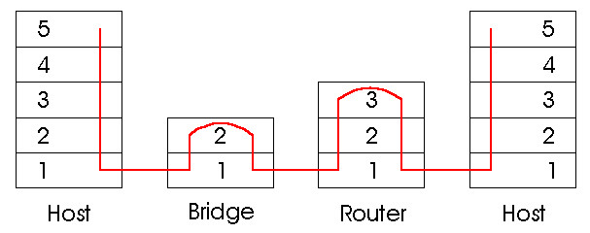
Switches khác Routers
Cả hai đều là thiết bị lưu-và-chuyển tiếp
routers: thiết bị tầng mạng (kiểm tra tiêu đề tầng mạng)
Switches: thiết bị tầng liên kết
routers duy trì bảng định tuyến, cài đặt giải thuật định tuyến
switches duy trì bảng chuyển mạch, cài đặt giải thuật lọc, học

Slide 71
So sánh tóm tắt

Slide 72
Tầng liên kết
5.1 Giới thiệu
5.2 Phát hiện và sửa lỗi
5.3 Các giao thức đa truy cập
5.4 Địa chỉ tầng liên kết
5.5 Ethernet
5.6 Hubs và switches
5.7 PPP
5.8 Ảo hóa liên kết: ATM và MPLS

Slide 73
Điều khiển liên kết dữ liệu điểm-điểm
Một nút gửi, một nút nhận, một liên kết: dễ hơn liên kết phát tỏa:
Không điều khiển truy cập môi trường vật lý
Không cần địa chỉ MAC
vd., liên kết dialup, đường ISDN
Các giao thức điều khiển liên kết dữ liệu điểm-điểm thông dụng:
PPP (point-to-point protocol)
HDLC: High level data link control (Data link thường được xem là “tầng cao” trong ngăn xếp giao thức!

Slide 74
Yêu cầu thiết kế PPP [RFC 1557]
Đóng khung: đóng gói datagram tầng mạng trong frame tầng liên kết
Mang dữ liệu tầng mạng của bất kỳ giao thức tầng mạng nào (không chỉ IP) đồng thời
Khả năng tách kênh hướng lên
Trong suốt bit: phải mang bất kỳ mẫu bit nào ở trường dữ liệu
Phát hiện lỗi (không sửa lỗi)
Tính sống động kết nối: phát hiện, báo hiệu lỗi liên kết cho tầng mạng
Hiệp thương địa chỉ tầng mạng: điểm cuối có thể học/cấu hình địa chỉ mạng của điểm cuối khác

Slide 75
PPP không yêu cầu
Không sửa/khôi phục lỗi
Không điều khiển luồng
Chấp nhận đến sai thứ tự
Không cần hỗ trợ liên kết đa điểm (vd., bỏ phiếu)
Khôi phục lỗi, điều khiển luồng, sắp lại thứ tự dữ liệu
là nhiệm vụ của các tầng trên!

Slide 76
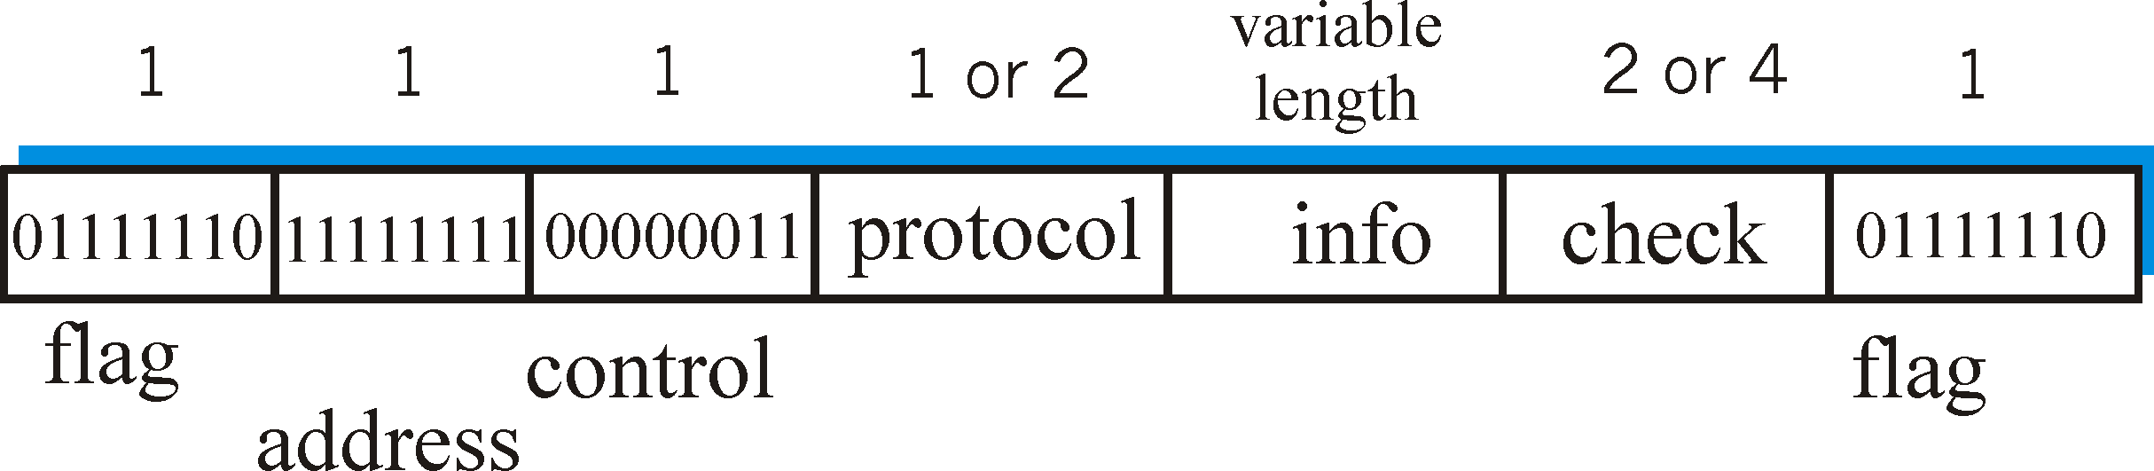
PPP Data Frame
Flag: phân cách (framing)
Address: không làm gì (chỉ là một lựa chọn)
Control: không làm gì; có thể dùng làm nhiều trường điều khiển trong tương tai
Protocol: giao thức tầng trên (vd., PPP-LCP, IP, IPCP, …)

Slide 77
PPP Data Frame
info: dữ liệu tầng trên được mang
check: CRC để phát hiện lỗi

Slide 78
Nhồi byte
yêu cầu “trong suốt dữ liệu”: dữ liệu có thể chứa mẫu <01111110>
H: <01111110> là dữ liệu hay flag?
Nút gửi: thêm (“nhồi”) byte < 01111110> nữa sau byte dữ liệu < 01111110>
Nút nhận:
Hai byte 01111110 liên tiếp: bỏ byte thứ nhất, tiếp tục nhận dữ liệu
Một byte 01111110: flag byte

Slide 79
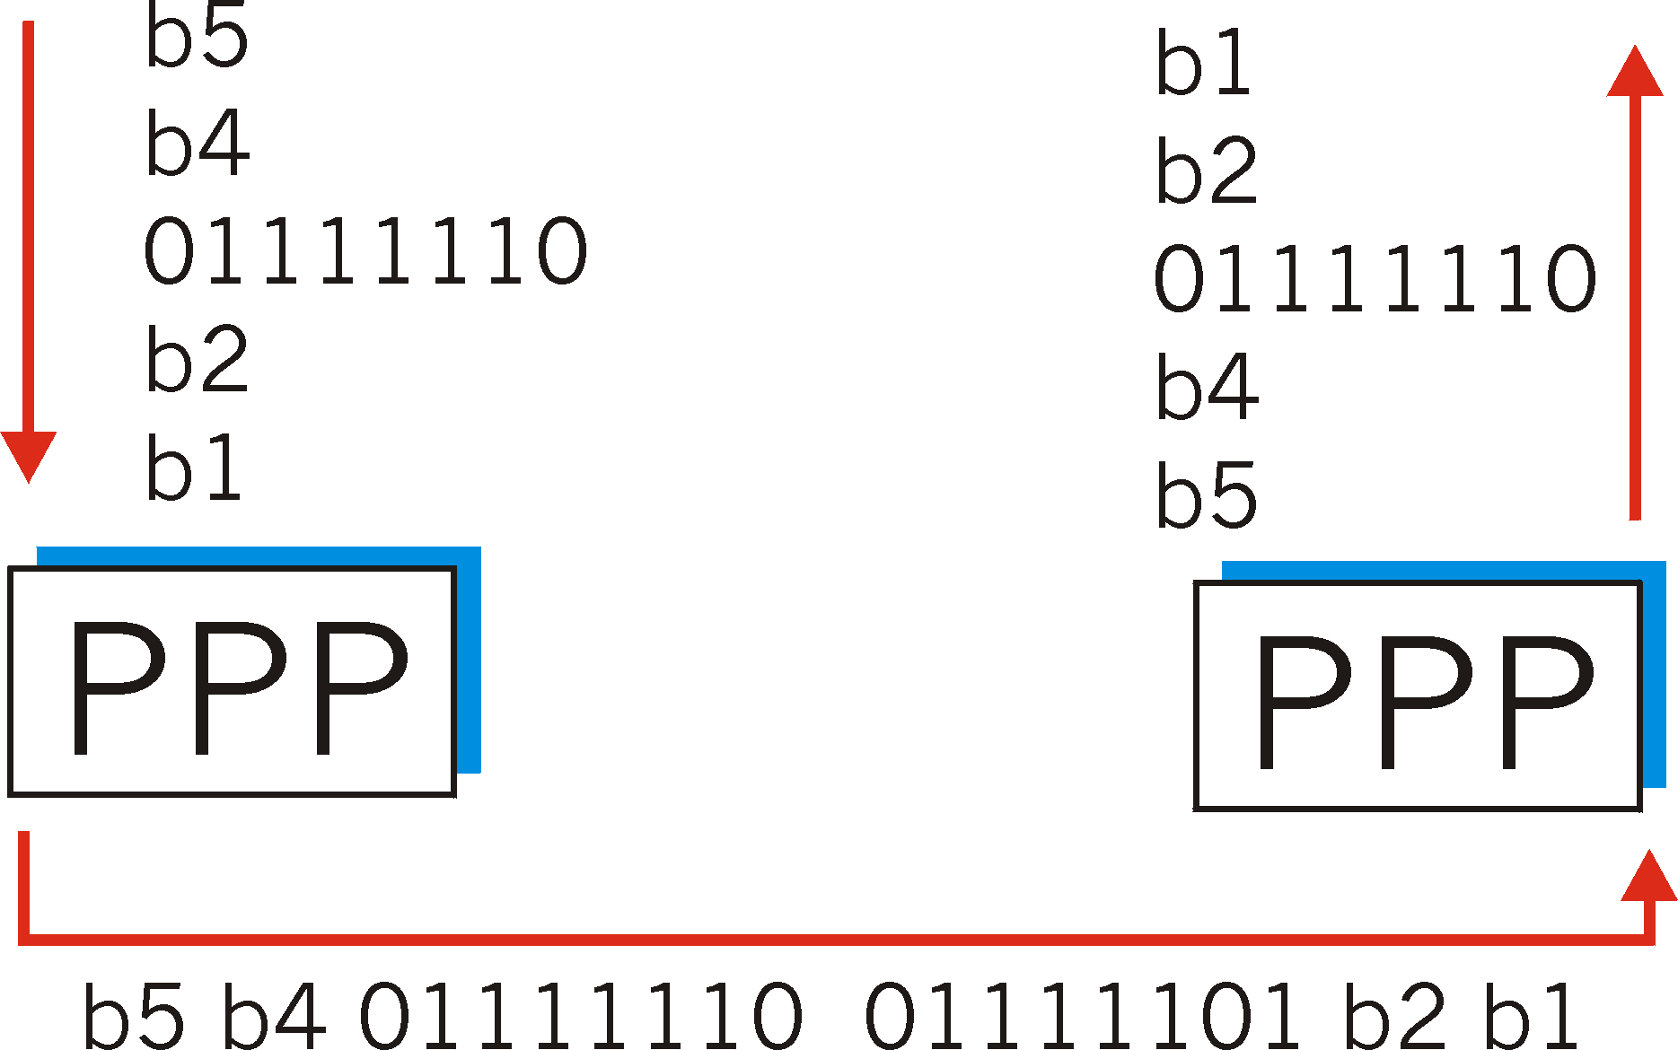
Nhồi byte
Các byte
cần gửi
Nhồi byte flag

Slide 80
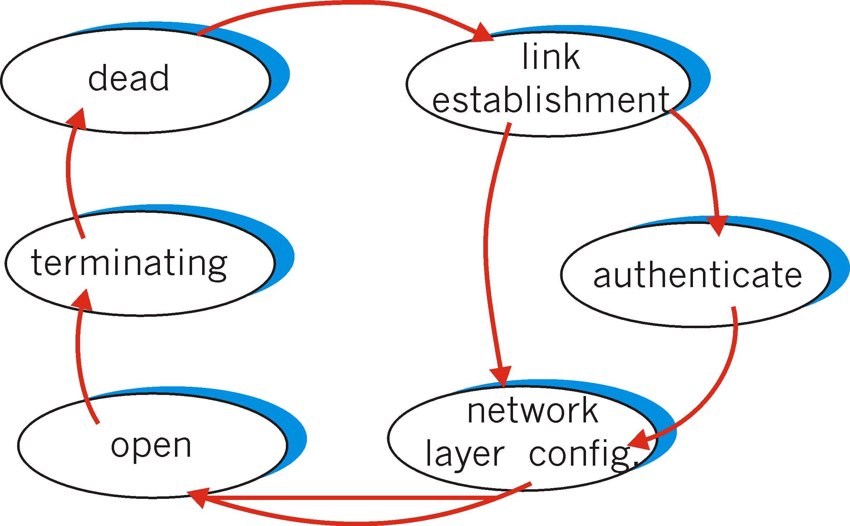
Giao thức điều khiển dữ liệu PPP
Trước khi trao đổi dữ liệu tầng mạng, các nút tầng liên kết phải
Cấu hình liên kết PPP (độ dài frame lớn nhất, xác thực)
Học/cấu hình
thông tin tầng mạng
Cho IP: mang thông báo giao thức điều khiển IP (IPCP) (trường giao thức: 8021) để cấu hình/học địa chỉ IP

Slide 81
Tầng liên kết
5.1 Giới thiệu
5.2 Phát hiện và sửa lỗi
5.3 Các giao thức đa truy cập
5.4 Địa chỉ tầng liên kết
5.5 Ethernet
5.6 Hubs và switches
5.7 PPP
5.8 Ảo hóa liên kết: ATM và MPLS

Slide 82
Ảo hóa mạng
Ảo hóa tài nguyên: một trừu tượng hóa mạnh mẽ trong kỹ nghệ hệ thống:
Ví dụ tính toán: bộ nhớ ảo, thiết bị ảo
Máy ảo: vd., java
IBM VM os từ 1960’s/70’s
Phân tầng các trừu tượng: không quan tâm đến chi tiết tầng dưới, chỉ quan tâm đến tầng dướiu một cách trừu tượng

Slide 83
The Internet: ảo hóa mạng
1974: nhiều mạng không được kết nối
ARPAnet
Mạng dữ liệu-trên-cáp
Mạng vệ tinh (Aloha)
Mạng radio
… khác nhau ở:
Đánh địa chỉ
Định dạng gói
Khôi phục lỗi
Định tuyến
ARPAnet
Mạng vệ tinh
"A Protocol for Packet Network Intercommunication",
V. Cerf, R. Kahn, IEEE Transactions on Communications,
May, 1974, pp. 637-648.

Slide 84
The Internet: ảo hóa mạng
Tầng liên mạng (IP):
Đánh địa chỉ: mạng tham gia được xem như một thực thể đồng nhất, mặc dù tính hỗn tạp ở mạng cục bộ
Gateway:
“nhúng gói liên mạng trong gói cục bộ hoặc tách chúng”
Đường đi (ở mức liên mạng) đến gateway tiếp
gateway
ARPAnet
Mạng vệ tinh

Slide 85
Kiến trúc liên mạng của Cerf & Kahn
Cái gì được ảo hóa?
Hai tầng địa chỉ: liên mạng và mạng cục bộ
Tầng mới (IP) làm cho tất cả trở nên đồng nhất ở tầng liên mạng
Công nghệ mạng cục bộ ở dưới
cáp
Vệ tinh
56K telephone modem
Ngày nay: ATM, MPLS
… “không nhìn thấy” ở tầng liên mạng. Như công nghệ tầng liên kết đối với IP!

Slide 86
ATM và MPLS
ATM, MPLS tách biệt các mạng trong quyền của chúng
các mô hình dịch vụ khác nhau, địa chỉ khác nhau, đinh tuyến khác nhau
Xem Internet như liên kết logic kết nối các IP routers
Như liên kết dialup là bộ phận của mạng tách biệt (telephone network)

Slide 87
Asynchronous Transfer Mode: ATM
Chuẩn tốc độ cao trong 1990’s/00 (155Mbps đến 622 Mbps và lớn hơn) Kiến trúc Broadband Integrated Service Digital Network
Mục đích: truyền cuối-cuối, tích hợp voice, video, data
Đáp ứng các yêu cầu thời gian/QoS của voice, video (khác mô hình nỗ lực tối đa của Internet)
Điện thoại “thế hệ kế tiếp”: công nghệ telephony gốc
Chuyển gói (các gói có độ dài cố định, được gọi là “tế bào - cells”) sử dụng mạch ảo

Slide 88
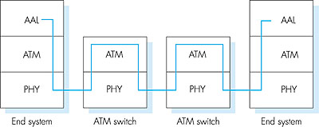
Kiến trúc ATM
Tầng chuyển đổi: chỉ ở biên mạng ATM
Phân đoạn/ghép hợp dữ liệu
Hơi tương tự tầng giao vận của Internet
Tầng ATM: tầng “mạng”
Chuyển cell, định tuyến
Tầng vật lý

Slide 89
ATM: tầng mạng hay tầng liên kết?
Tầm nhìn: giao vận đầu cuối-đầu cuối: “ATM từ desktop đến desktop”
ATM là một công nghệ mạng
Thực tế: được sử dụng để kết nối các IP backbone routers
“IP trên ATM”
ATM như tầng liên kết chuyển mạch, kết nối các IP routers
IP
network
ATM
network

Slide 90
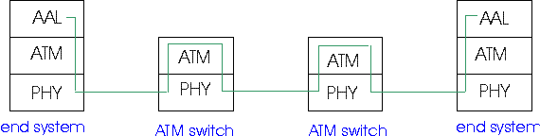
Tầng chuyển đổi ATM (AAL)
ATM Adaptation Layer (AAL): “chuyển” tầng trên (IP hoặc ứng dụng ATM) thành tầng ATM dưới
AAL chỉ có ở các hệ thống cuối, không có ở switches
Đoạn tầng AAL (header/trailer fields, data) được phân mảnh thành nhiều ATM cells
Tương tự: đoạn TCP được cắt và gói trong nhiều gói IP

Slide 91
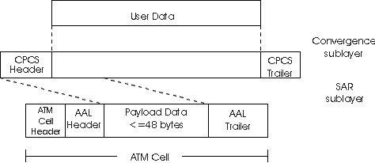
Tầng chuyển đổi ATM (AAL)
Các phiên bản khác nhau tầng AAL, phụ thuộc vào lớp dịch vụ ATM:
AAL1: cho dịch vụ CBR (Constant Bit Rate), vd. Giả lập mạch
AAL2: cho dịch vụ VBR (Variable Bit Rate), vd., MPEG video
AAL5: cho dữ liệu (vd., IP datagrams)
Dữ liệu người dùng
AAL PDU
ATM cell

Slide 92
Tầng ATM
Dịch vụ: chuyển cells qua mạng ATM
Tương tự tầng IP
Các dịch vụ rất khác nhau
Kiến trúc
Mạng
Internet
ATM
ATM
ATM
ATM
Mô hình
Dịch vụ
best effort
CBR
VBR
ABR
UBR
Đảm bảo?
Báo tắc
nghẽn
no (suy ra từ
mất gói)
no
congestion
no
congestion
yes
no
Băng thông
none
constant
rate
guaranteed
rate
guaranteed
minimum
none
Mất
no
yes
yes
no
no
TT
no
yes
yes
yes
yes
Th.gian
no
yes
yes
no
no

Slide 93
Tầng ATM: Mạch ảo
Giao vận VC: cells được mang trong VC từ nguồn đến đích
Thiết lập/hủy cuộc gọi cho mỗi cuộc gọi trước khi dữ liệu được chảy
Mỗi gói mang định danh VC (không phải ID đích)
Mọi switch trên đường từ nguồn đến đích duy trì “trạng thái” của kết nối đi qua
Các tài nguyên liên kết, switch (băng thông, đệm) được cấp cho VC
VC bền vững (PVCs)
Các kết nối kéo dài
Điển hình: đường “bền vững” giữa các IP routers
VC chuyển mạch (SVC):
Được thiết lập động trên từng cuộc gọi

Slide 94
ATM VCs
Ưu điểm:
Đảm bảo QoS cho kết nối được gán cho VC (băng thông, trễ, biến thiên trễ)
Hạn chế:
Hỗ trợ không đầy đủ lưu lượng datagram
Một PVC cho một cặp nguồn/đích không khả mở rộng (cần N*2 kết nối)
SVC tạo trễ thiết lập cuộc gọi, chi phí xử lý cho các kết nối ngắn thời gian

Slide 95

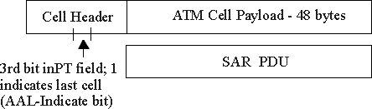
Tầng ATM: ATM cell
Tiêu đề: 5-byte
Tải: 48-byte
?: tải nhỏ -> trễ tạo cell thấp cho voice số hóa
ở giữa 32 và 64 (hứa hẹn!)
Tiêu đề cell
Định dạng cell

Slide 96
Tiêu đề ATM cell
VCI: định danh kênh ảo
Sẽthay đổi từ liên kết này sang liên kết khác
PT: Kiểu tải (vd. RM, data)
CLP: Cell Loss Priority bit
CLP = 1: cell có độ ưu tiên thấp, có thể bị loại bỏ nếu tắc nghẽn
HEC: Header Error Checksum
CRC

Slide 97
Tầng vật lý ATM
Hai phần (tầng con) của tầng vật lý:
Transmission Convergence Sublayer (TCS): chuyển tầng ATM ở trên thành tầng con PMD ở dưới
Physical Medium Dependent: phụ thuộc môi trường vật lý được sử dụng
Các chức năng TCS:
Sinh header checksum: 8 bits CRC
Phân định cell
Với tầng con PMD “phi cấu trúc”, phát idle cells khi không có cell dữ liệu được gửi

Slide 98
Tầng vật lý ATM
Physical Medium Dependent (PMD) sublayer
SONET/SDH: cấu trúc khung phát (như vật chứa mang các bits);
Đồng bộ bit;
Phân hoạch băng thông (TDM);
Nhiều tốc độ: OC3 = 155.2 Mbps; OC12 = 622.08 Mbps; OC48 = 2.45 Gbps, OC192 = 9.6 Gbps
TI/T3: cấu trúc khung phát (kiến trúc telephone cũ): 1.5 Mbps/ 45 Mbps
Phi cấu trúc: chỉ là các cells (bận/rỗi)

Slide 99
IP-qua-ATM
IP qua ATM
Thay thế “mạng” (vd., đoạn LAN) với mạng ATM
Địa chỉ ATM, địa chỉ IP
Chỉ IP
3 “mạng” (vd., đoạn LAN )
Địa chỉ MAC (802.3) và địa chỉ IP
ATM
network
Ethernet
LANs
Ethernet
LANs

Slide 100
IP-qua-ATM
app
transport
IP
AAL
ATM
phy
app
transport
IP
Eth
phy
IP
AAL
ATM
phy
Eth
ATM
phy
phy
ATM
phy

Slide 101
Đường đi của datagram trong mạng IP-qua-ATM
Ở nguồn:
Tầng IP ánh xạ giữa địa chỉ IP đích và địa chỉ ATM đích (sử dụng ARP)
Chuyển datagram cho AAL5
AAL5 gói dữ liệu, cắt thành các cells, chuyển cho tầng ATM
Mạng ATM: chuyển cell theo VC đến đích
Ở đích:
AAL5 ghép các cells thành datagram ban đầu
Nếu CRC OK, datagram được chuyển cho IP

Slide 102
IP-qua-ATM
Vấn đề:
IP datagrams thành ATM AAL5 PDUs
Từ địa chỉ IP thành địa chỉ ATM
Chỉ như địa chỉ IP sang địc chỉ MAC!
ATM
network
Ethernet
LANs

Slide 103
Chuyển nhãn đa giao thức (MPLS)
Mục đích ban đầu: tăng tốc chuyển tiếp IP bằng việc sử dụng nhãn có độ dài cố định (thay cho địa chỉ IP) trong việc chuyển tiếp
Mượn các ý tưởng từ tiếp cận Virtual Circuit (VC)
Nhưng IP datagram vẫn giữ địa chỉ IP!
PPP or Ethernet
header
IP header
remainder of link-layer frame
MPLS header
label
Exp
S
TTL
20
3
1
5

Slide 104
Router có khả năng MPLS
Là router chuyển nhãn
Chuyển tiếp gói đến giao diện ra chỉ dựa vào giá trị nhãn (không xét địa chỉ IP)
Bảng chuyển tiếp MPLS khác bảng chuyển tiếp IP
Cần giao thức báo hiệu để thiết lập chuyển tiếp
RSVP-TE
Có thể chuyển tiếp theo các đường mà IP không thể!
Dùng MPLS cho phân tích lưu lượng
Phải cùng tồn tại với các IP routers

Slide 105
Bảng chuyển tiếp MPLS
in out out
label label dest interface
10 A 0
in out out
label label dest interface
12 D 0
8 A 1
10 6 A 1
12 9 D 0
R6
0
0
D
1
1
R4
R3
R5
0
0
A
R2
in out out
label label dest interface
R1
in out out
label label dest interface
6 - A 0
8 6 A 0

Slide 106
Chương 5: Tóm tắt
Các nguyên lý dịch vụ tầng liên kết dữ liệu:
Phát hiện/sửa lỗi
Chia sẻ kênh phát tỏa: đa truy cập
Địa chỉ tầng liên kết: MAC
Các công nghệ tầng liên kết
Ethernet
LAN chuyển mạch
PPP
Mạng ảo như tầng liên kết: ATM, MPLS

